Slide 1
Итоговый WEB проект: Сайт «Конфигуратор ПК»
Выполнил: Гарипов Фанис Габдуллович, ученик 9 класса
Преподаватель «Яндекс Лицея»: Кашапов Юнус Абдулхамитович

Slide 2
Этот проект направлен на создание небольшого сайта на Flask. Сайт о сборке своего ПК. Здесь можно купить разного рода комплектующие, а именно:
Процессоры
Материнские платы
Оперативную память
Термопасту
Охлаждение
Блоки питания
Видеокарты
SSD-накопители
Корпуса
Сайт обладает некоторыми функциями интернет магазинов, таких как корзина, возможность покупки товара сразу, добавление товаров и их закономерное удаление. Авторизация также присутствует. В профиле считаются покупки и их общая сумма.

Slide 3
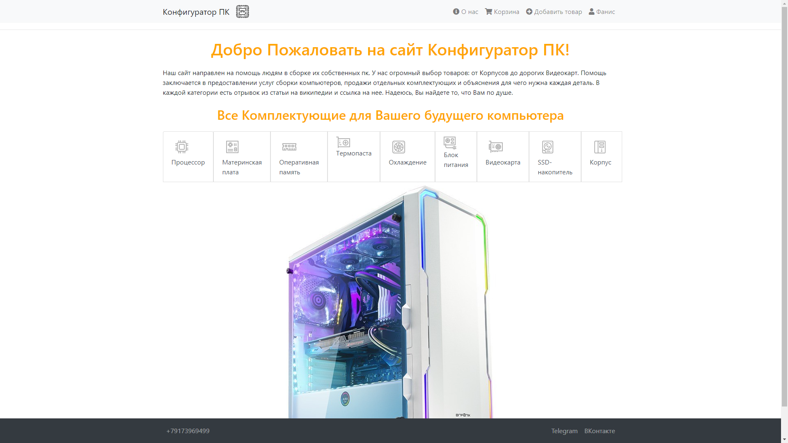
Главная страница сайта. Здесь мы можем увидеть все комплектующие, навигационные панели, а также интерактивную картинку, при нажатии на комплектующие которой можно получить о них разную информацию.

Slide 4
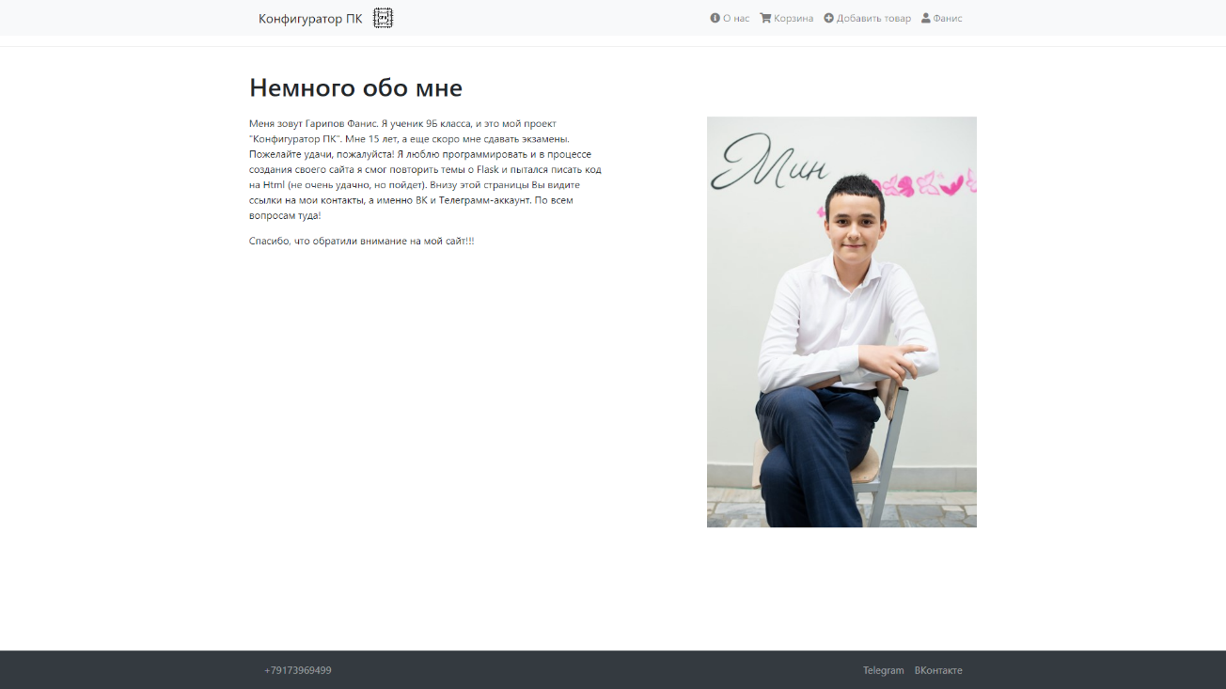
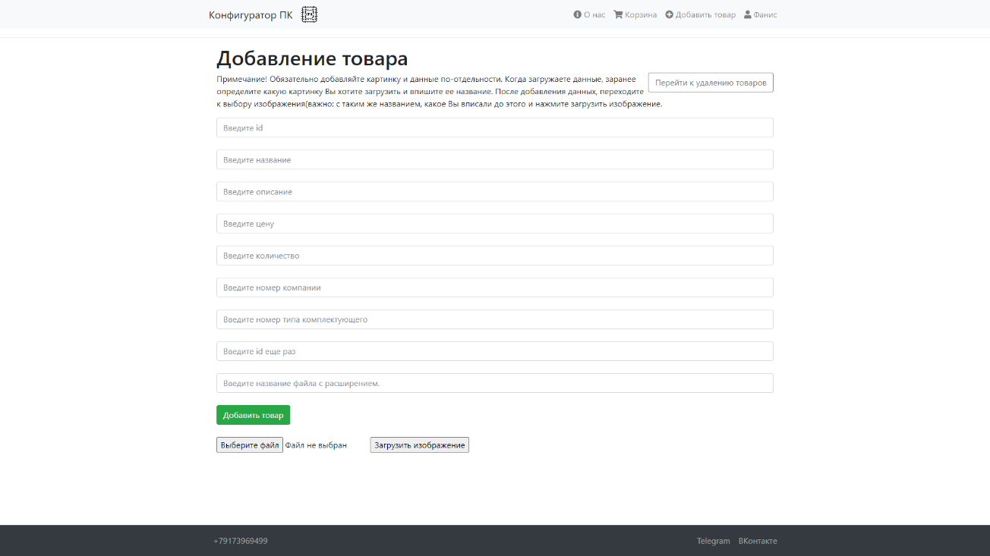
Раздел «О нас», ну т.е «обо мне, потому что я единственный разработчик ☺
Раздел «Добавление товара». Судя по названию здесь можно добавить товар(только при условии если пользователь авторизован, но об этом позже). Есть поля с id, названием, описанием, ценой, кол-вом на складе, типом комплектующего и названия файла фото. Фото можно добавить отдельно.

Slide 5
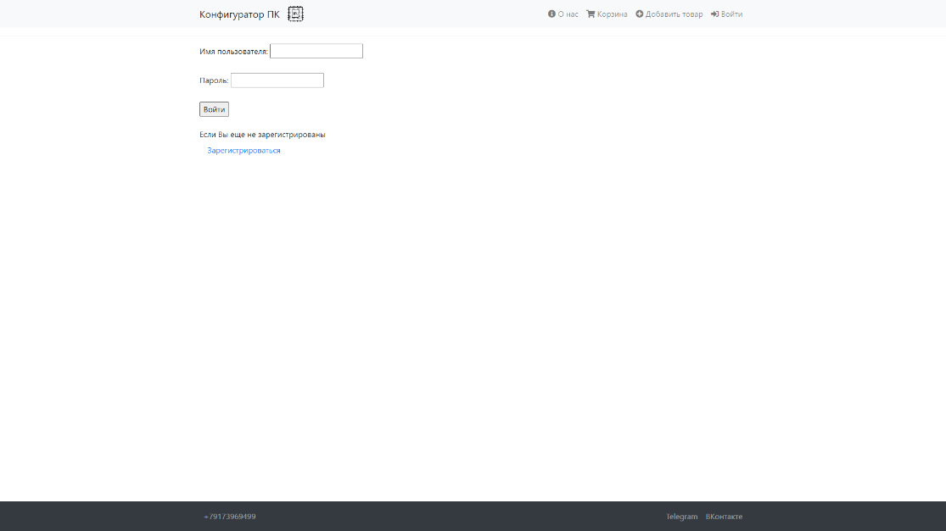
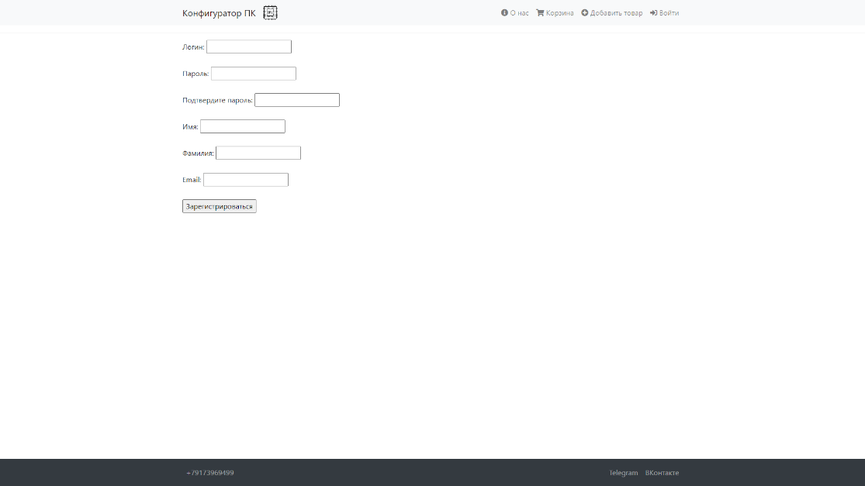
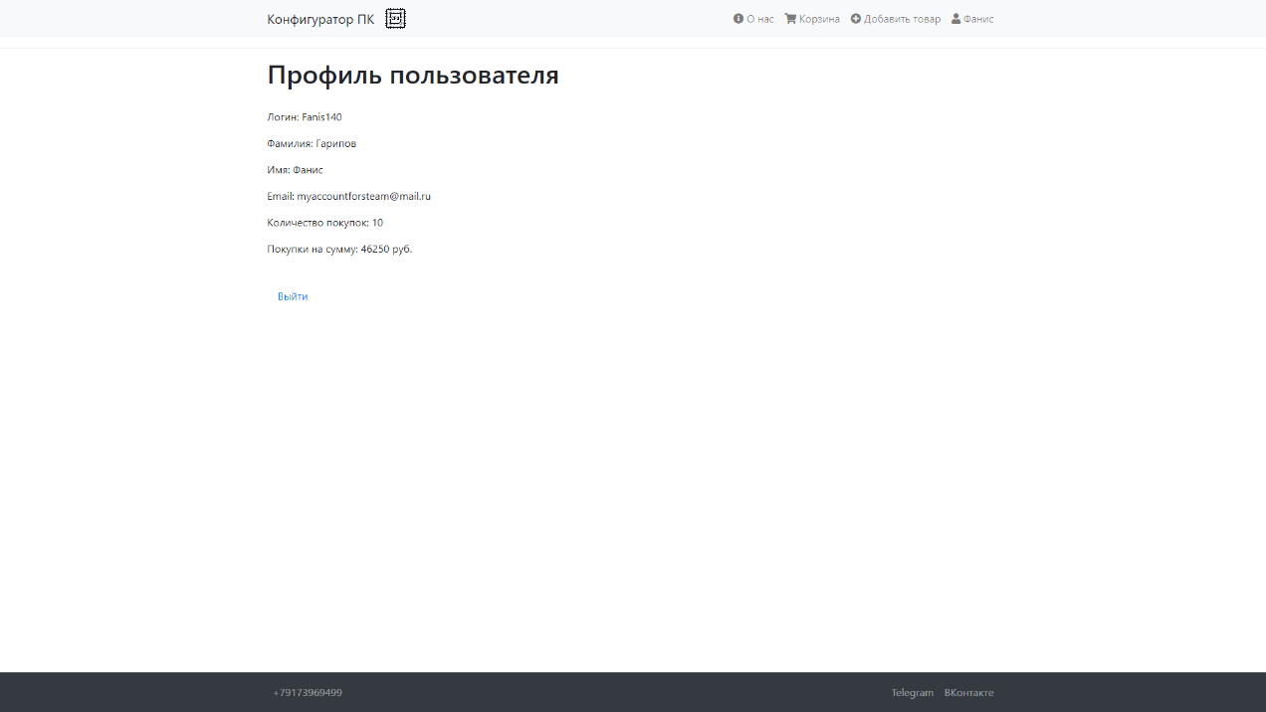
Форма авторизации пользователей
Форма регистрации пользователей
А это профиль пользователя. Здесь видны некоторые данные пользователя: Логин, ФИО, Электронная почта, Кол-во покупок, Сумма всех покупок.

Slide 6
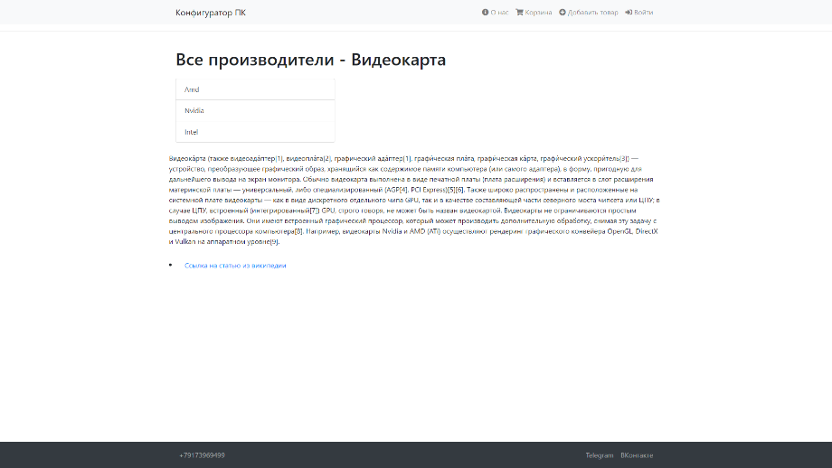
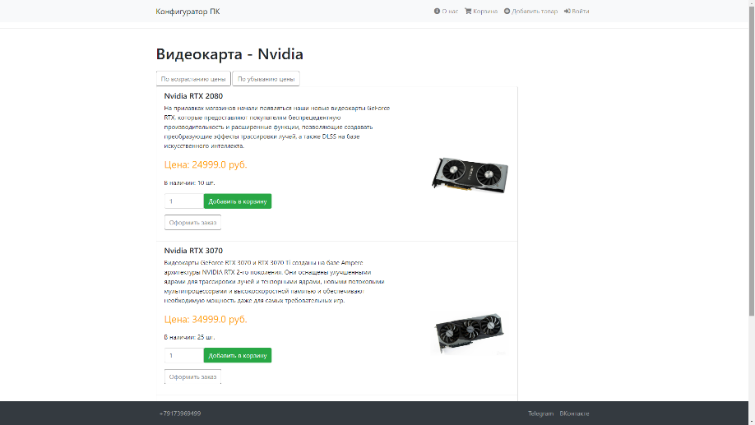
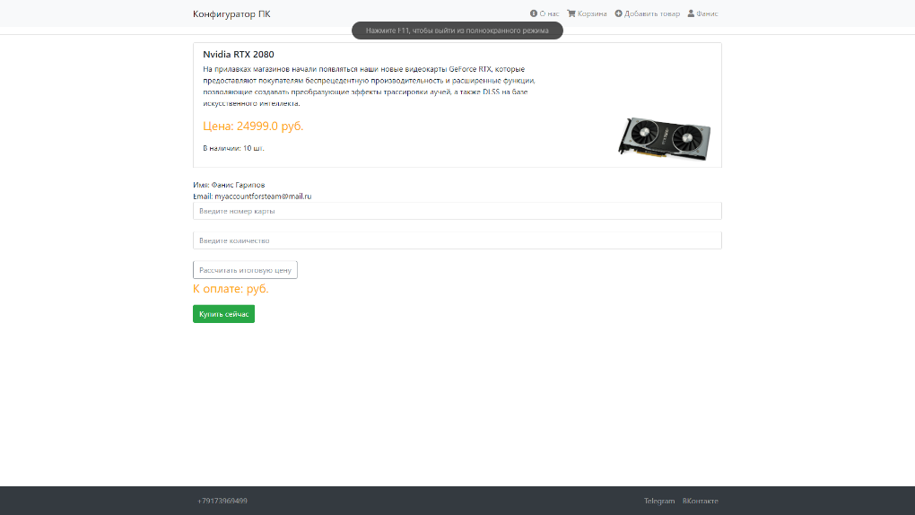
Я выбрал товар «Видеокарты». Здесь перечислены все компании обладающие таким компонентом.
При выборе компании Nvidia отобразились все товары этого типа. Имеется возможность добавить товар в корзину или купить прямо сейчас
При нажатии «Оформить сейчас выходит новое окно с выбранным товаром и остается только ввести номер карты(можно и без него) и количество товара.(обязательна авторизация на сайте)

Slide 7
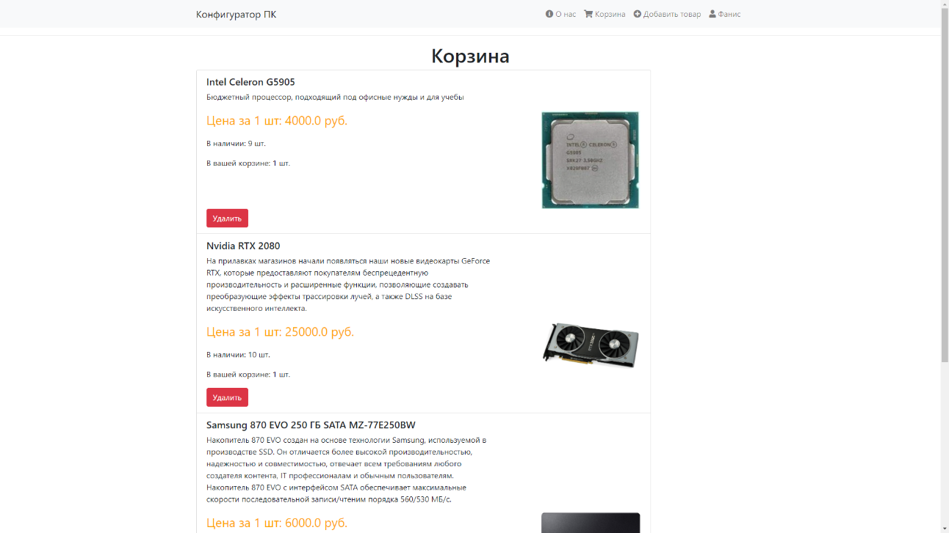
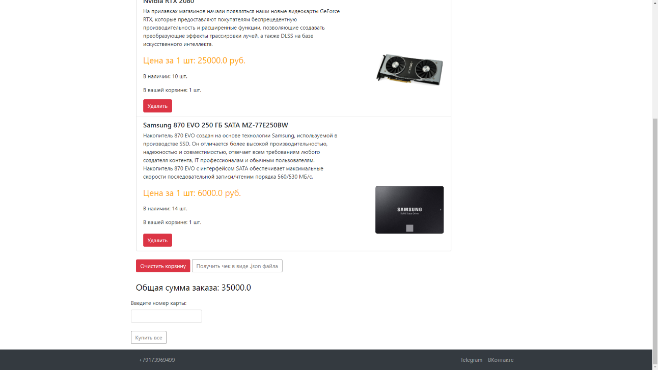
При нажатии на кнопку «Добавить в корзину», товар добавляется в корзину и пользователя перекидывает в нее, чтобы показать, что товар добавлен.
В конце страницы высчитывается общая сумма заказа, и есть возможность все купить. После нажатия купить сумма купленных товаров добавиться в профиль.
Можно получить чек в виде json-файла.

Slide 8
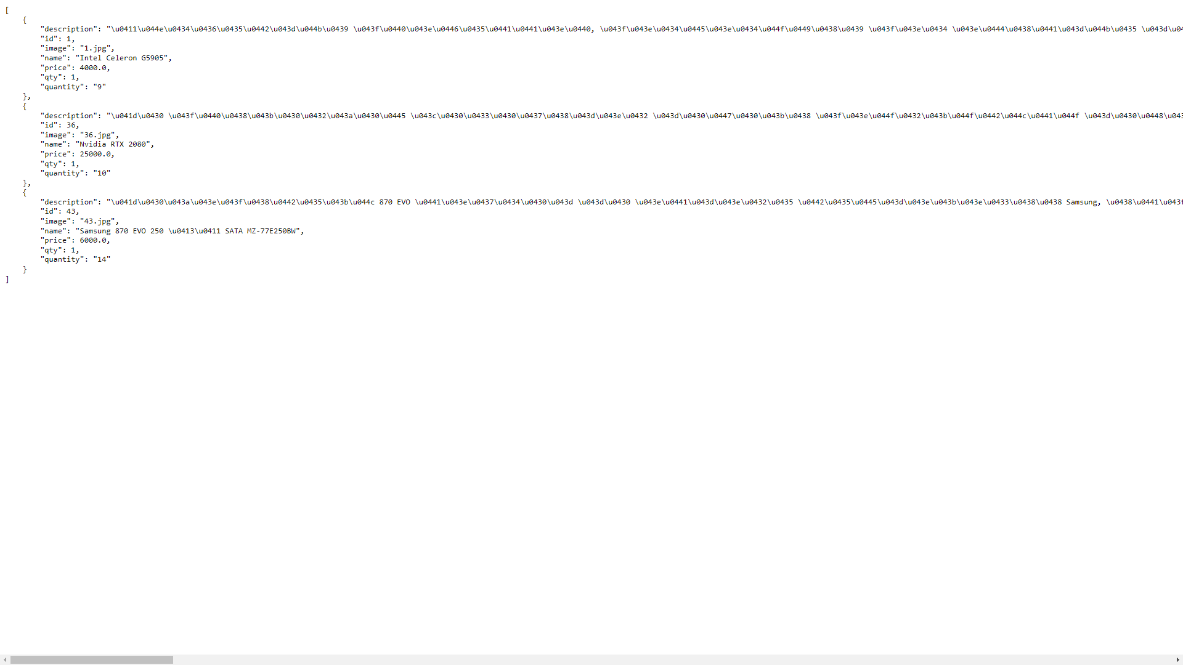
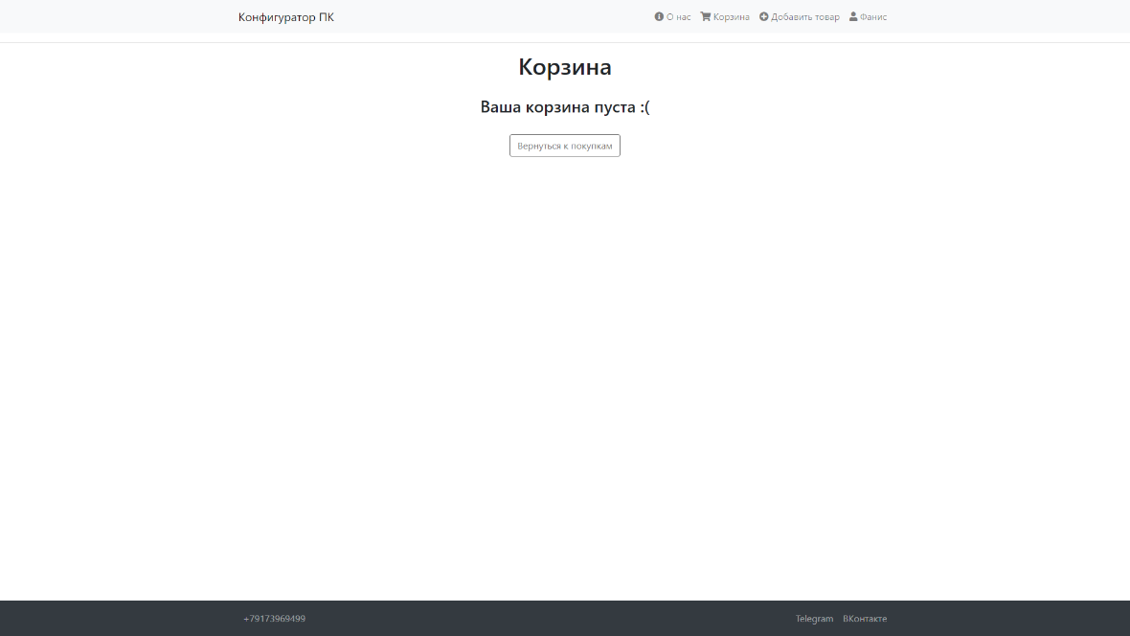
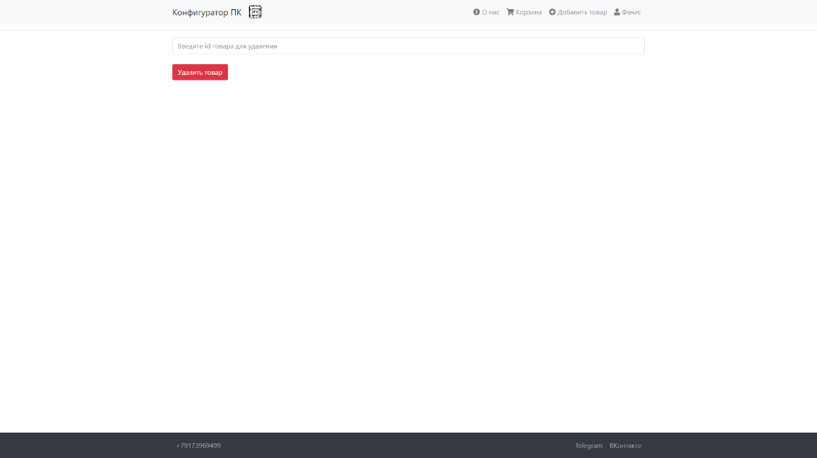
Чек в виде json-файла
Пустая корзина
Удаление товаров, достаточно ввести только id товаров. Не рекомендуется обычному пользователю, т.к можно разрушить иерархию id товаров. Лучше сообщить мне!!!

Slide 9
Это вся функциональность моего небольшого сайта. Проект использует библиотеки Flask, os, flask_login, json, flask_login, werkzeug.utils, flask_sqlalchemy, werkzeug.security.
У проекта 2 основных файла python файла: server.py и models.py. 1 отвечает за запуск сервера. 2 отвечает за сохранение всех моделей базы данных и создан, чтобы не загромождать 1 файл лишними строчками кода. Строчек кода: 417
Есть 16 html файлов в папке templates. Они отвечают за дизайн каждой страницы и все наследуются от base.html. Строчек кода: 559
В базе данных 5 таблиц с товарами, производителями, категориями, расположениями товаров и пользователями.
Суммарное кол-во строчек кода: 976
На разработку проекта ушло +- 1.5 недели

Slide 10
Спасибо за внимание !!!

